Slide 1
Бөлім тақырыбы:
Сақтар
Сабақ тақырыбы:
Берел қорғандары
Қазақстан тарихы
5-сынып

Slide 2
Оқу мақсаты:
5.2.2.1 – археологиялық ескерткіштерді сипаттау;
5.2.1.2 – ежелгі тайпалардың дүниетанымын сипаттау.
Бағалау критерийлері:
Берел қорғанының құрылысын сипаттайды;
Берел қорғанының ерекшелігін анықтайды.

Slide 3
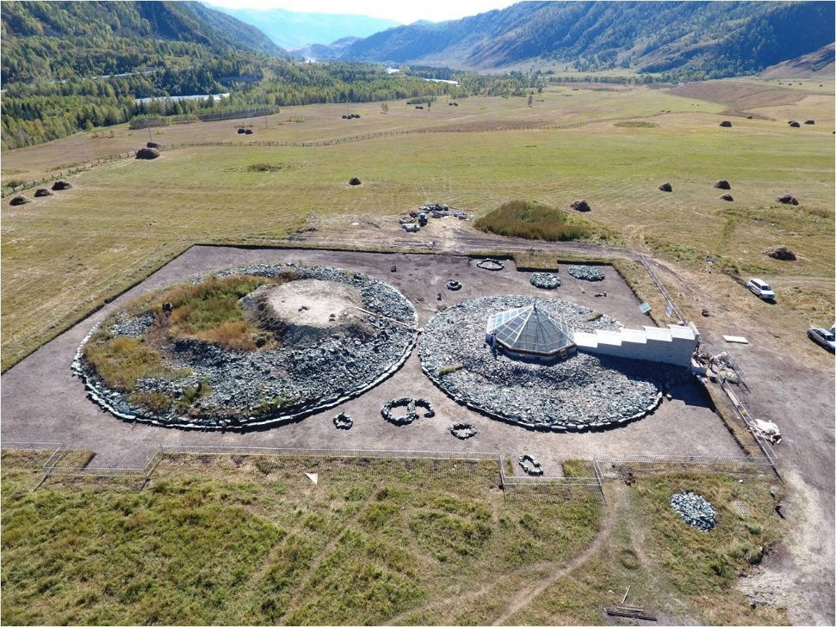
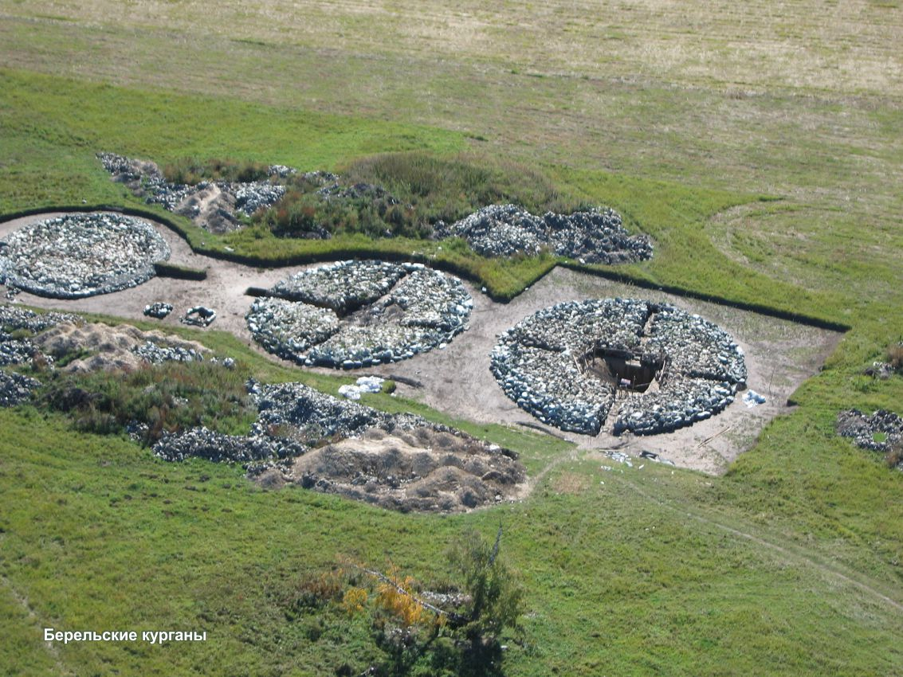
Берел қорымы - сақ дәуірінен бері сақталған археологиялық ескерткіштердің бірі
Берел қорымы Алтай тауының қойнауында, Шығыс Қазақстандағы
Қатонқарағай ауданында, Бұқтырма өзенінің оң жағасында орналасқан.
Табылған археологиялық ескерткіштер б.з.д. V-IV ғғ. жатады.
Қорымда 30-дан аса ірі оба бар.

Slide 4
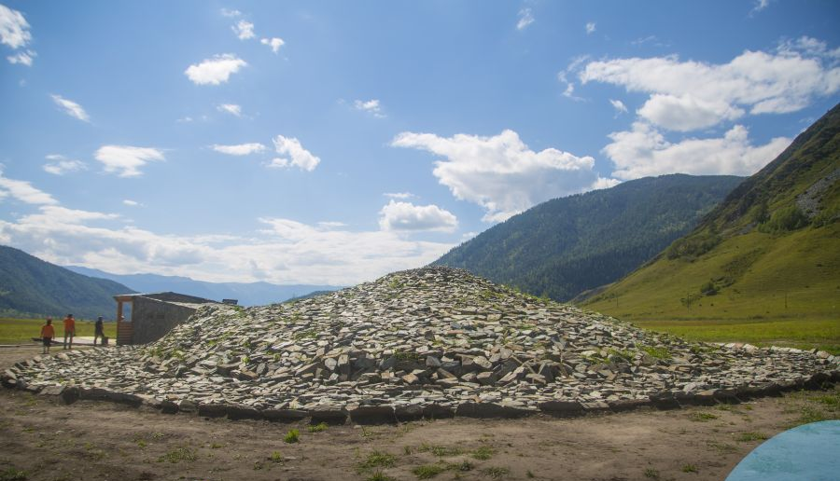
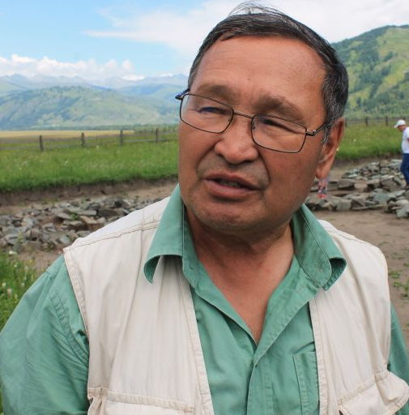
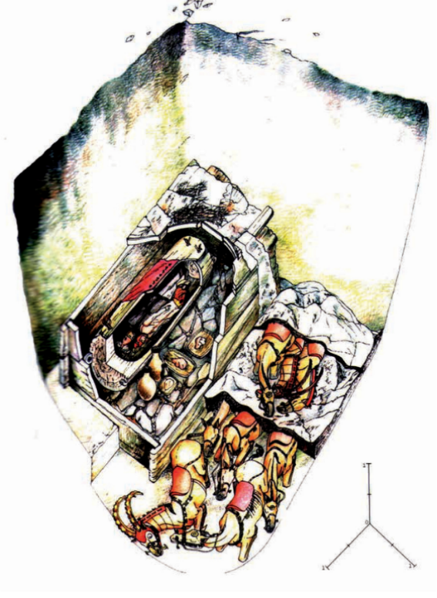
Берел қорымы – құнды жәдігерлер мекені
З. САМАШЕВ
белгілі археолог
Берел №11 оба.
Обадан сақ көсемі мен әйелдің және
ер тоқымымен бірге жерленген
13 жылқының мүрдесі табылды.
Берел, №11 оба.
1998-1999 жж қазба жұмыстары.
Реконструкция нұсқасы.
Авторы: З.Самашев.

Slide 5
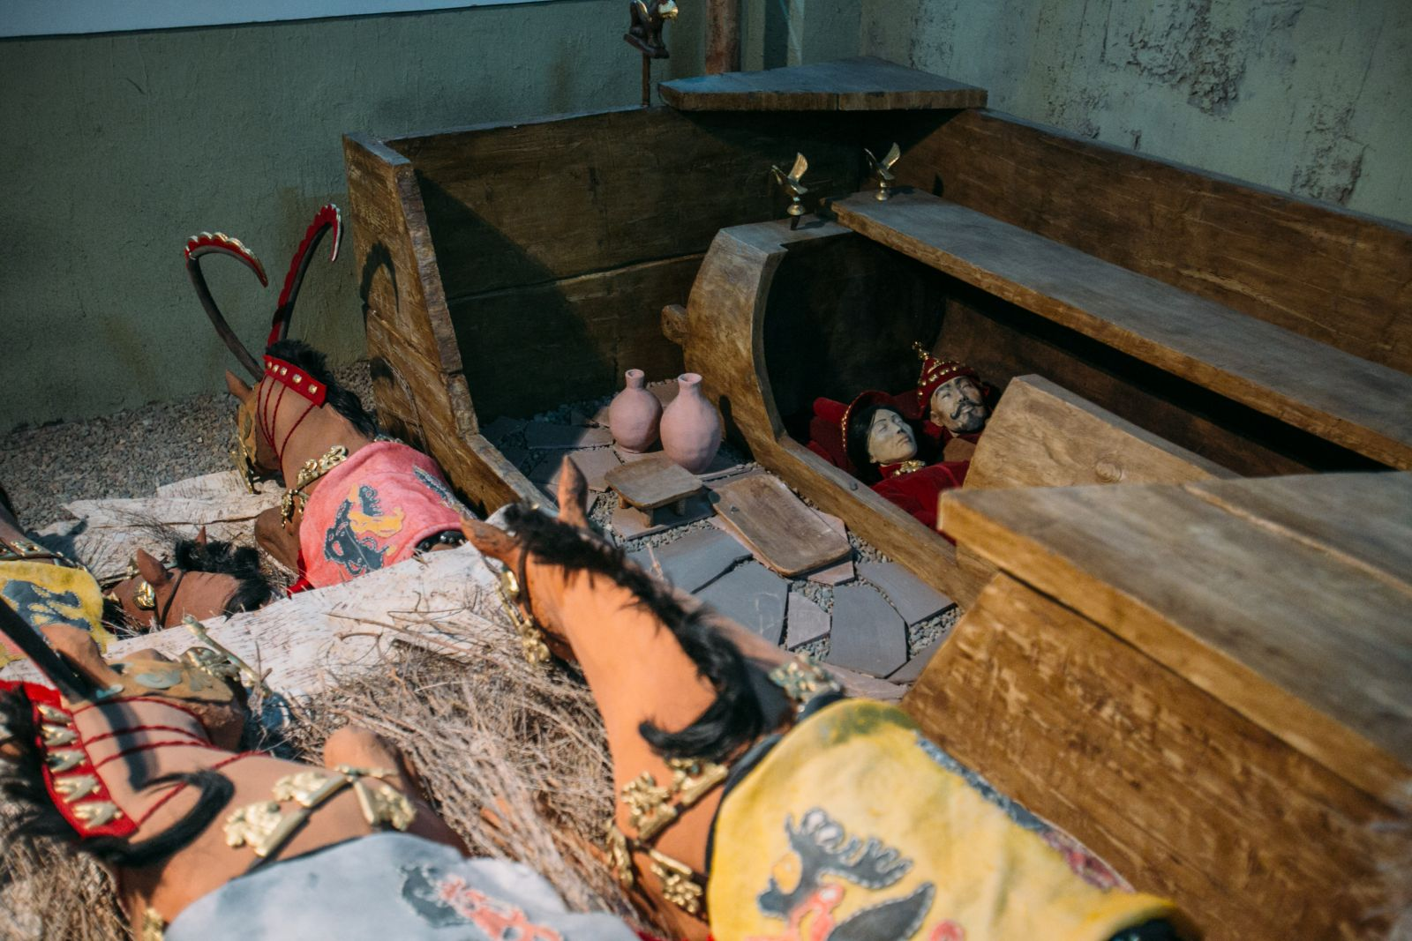
Берел қорымындағы оба құрылысы мен жерлеу ғұрпы
Белгілі археолог З.Самашев: «№11 ең үлкен обада, сөзсіз, көшпелілер қоғамының билеушісі жерленген. Ер адам мен әйелдің мүрдесі жер үстінен төрт метр тереңдіктегі кең көлемді қабірдің түбіне орнатылған қима-таған ішіне орналастырылған көп ғасырлық самырсын ағашынан ойылған астау-табыт ішіне, бастарын күншығыс жаққа қаратып, ер адамды шалқасынан, әйелді аяғын бүгіп жатқызған».

Slide 6
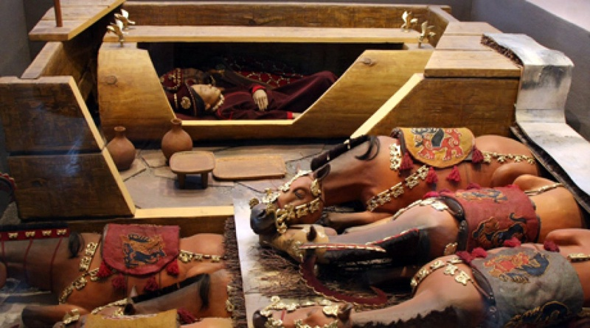
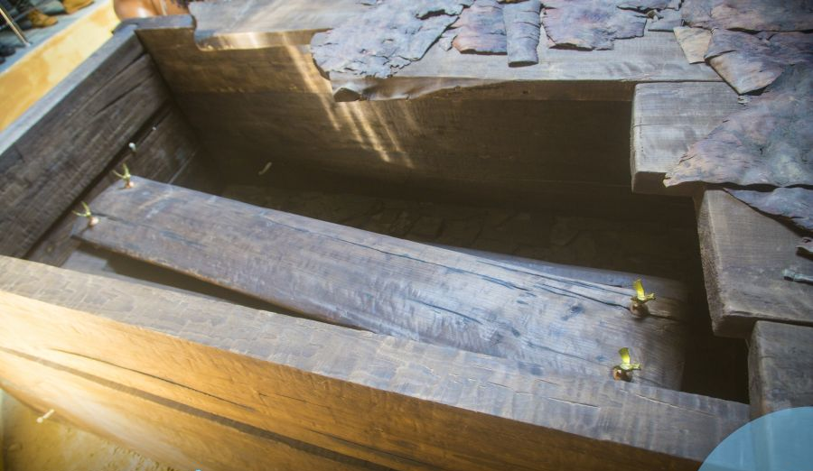
Мәйіт қима ағашты табыт – саркофагқа жерленген
Археологтар жерленген адамды «жоғарғы билік
иесі – көсем немесе патша болуы мүмкін» - деп болжайды.

Slide 7
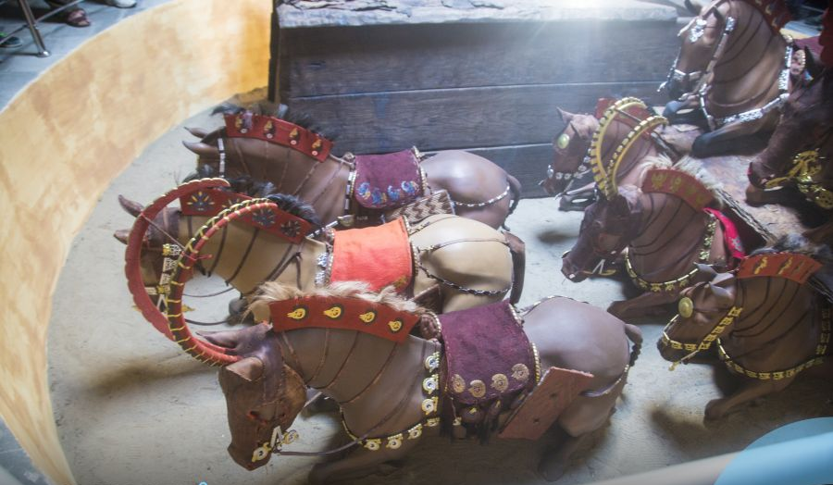
Мәңгі тоң қабаты
оба асты суық мәңгі тоң қабатынан тұрады.
мәйіттің киімі, ат әбзелдері, ер-тоқым, маталар, ағаш ыдыстар, тері мен киіз бұйымдары сол қалпында сақталған.
артефактілер ғалымдарға 2500 жыл бұрынғы адамдар өмірі туралы ақпарат алуына мүмкіндік берді.
БАЛЬЗАМДАУ – мәйітті ұзақ уақыт сақтау үшін шірітпейтін заттармен өңдеу.

Slide 8
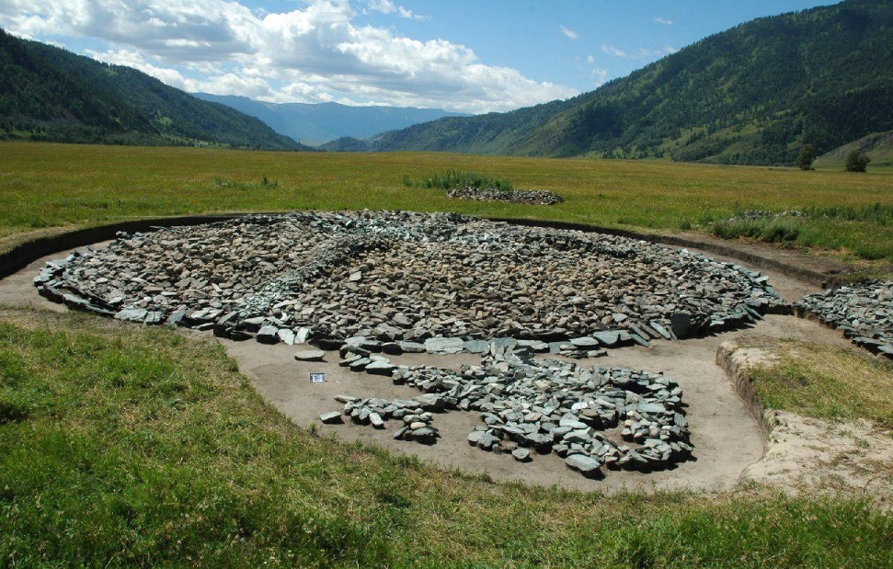
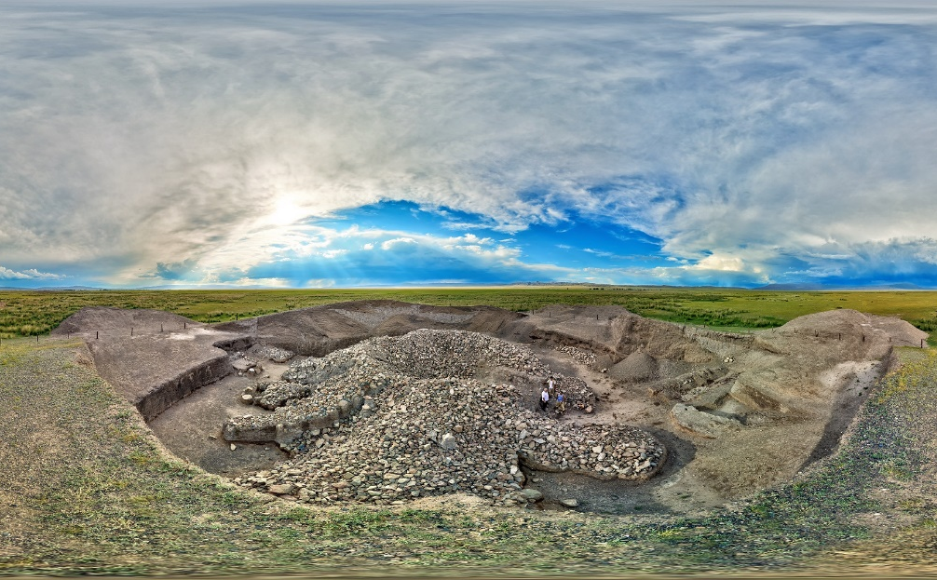
Берел және Шілікті қорғандарының айырмашылығы
Берел қорымы
Шілікті қорымы
Мәйіт жердің төменгі қабатында, қақпақты ағаш табыттарда жерленген. Лақат жер бетінен барынша терең етіп қазылған. Обада биік топырақ үйіндісі жоқ. Сыртқы аласа үйіндіге тек тастарды қолданған.
Мәйіттер жер бетіне жақын, тіптен жер үстіне табыттарға қойылып, бір бүйірінен арнаулы кіретін есік пен жол салынған. Бұл – аруақтарды еске алып, түрлі жосын-жоралғылар жасау үшін қалдырылған болса керек.

Slide 9
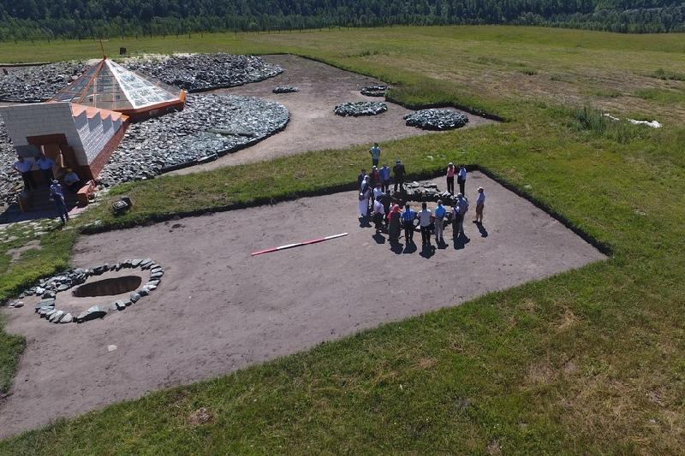
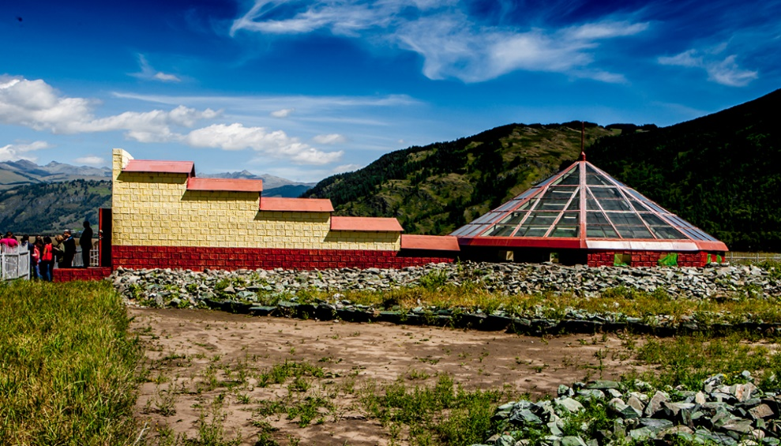
«Берел» мемлекеттік тарихи-мәдени музей-қорығы
2008 жылы 4 шілдеде «Берел» мемлекеттік тарихи-мәдени музей-қорығы ашылды. Музейдің құрамына "Патшалар алқабы" аталып кеткен жазықтағы обалар мен құнды жәдігерлер сақталатын ғимарат кіреді.

Slide 10

1 - тапсырма.
Берел қорғанынан табылған жәдігерлерді анықтаңыз
Берел қорғанынан табылған олжалар:
1.
2.
3.
4.
5.
6.
Дескриптор:
археолог З.Самашевтың реконструкциясы бойынша Берел қорғанынан табылған жәдігерлер тізімін жасайды;
Берел, №11 оба.
1998-1999 жж. қазба жұмыстары.
Реконструкция нұсқасы.
Авторы: З.Самашев.

Slide 11
Жауабы
Берел қорғанынан табылған олжалар:
1. Екі мәйіт
2. 13 жылқы
3. Ат әбзелдері
4. Киім-кешек
5. Әшекей бұйымдар
6. Ыдыстар
Берел, №11 оба.
1998-1999 жж. қазба жұмыстары.
Реконструкция нұсқасы.
Авторы: З.Самашев.

Slide 12

2-тапсырма.
Берел қорымының Бесшатыр, Шілікті қорғандардан ерекшелігін анықтаңыз
1-ерекшелігі: ?
2-ерекшелігі: ?
3-ерекшелігі: ?
Дескриптор:
Берел қорымының Бесшатыр, Шілікті қорғандардан 3 ерекшелігін анықтайды.

Slide 13

Жауабы
1-ерекшелігі:
Лақат жер астындағы тоң қабатына қарай неғұрлым терең қазылған.
2-ерекшелігі:
Мәйітті саркофагта жерлейді. Обада мәйітпен бірге бірнеше жылқы жерленген.
3-ерекшелігі:
Лақат асты мәңгі тоң қабат болғандықтан, мәйітпен жылқылар ұзақ бұзылмай сақталған. Мәйіттер бальзамдалған.

Slide 14
Қорытынды
Берел қорғанын сипаттадыңыз;
Берел қорғанының ерекшелігін анықтадыңыз.

Slide 15
Үйге тапсырма
Берел обасынан табылған олжаларды пайдаланып, 2500 жыл бұрын өмір сүрген берелдік адамның бір күнгі өмірін суреттеңіз.
Ұсынымдар:
Берел адамының бір күнгі өмірін сипаттайтын 3-4 сурет салу;
Берел адамының бір күнгі өмірін сипаттайтын 10 сөйлемнен тұратын әңгіме құрастыру.

